Slide 1
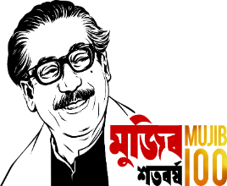
আজকের ক্লাসে সবাইকে স্বাগতম

Slide 2
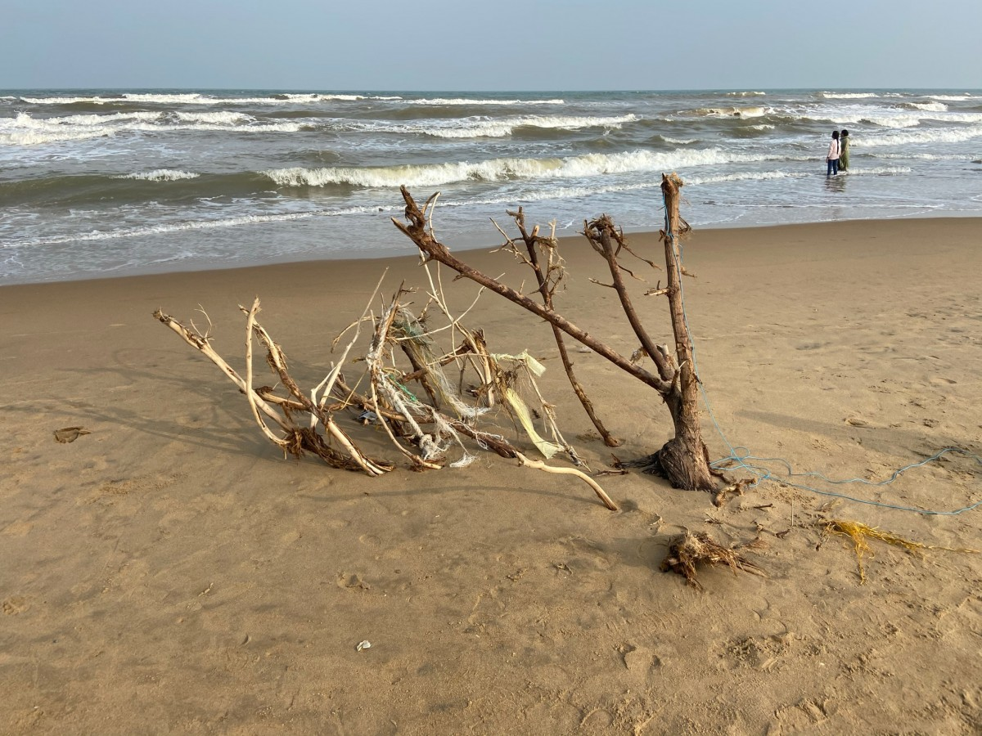

Slide 3
শিক্ষক পরিচিতি
দেলোয়ার হোসেন
সহকারী শিক্ষক (ব্যবসায় শিক্ষা)
সিঙ্গুয়া উচ্চ বিদ্যালয়, কাপাসিয়া, গাজীপুর।
ই-মেইলঃ deluarleuna2017@gmail.com

Slide 4
পাঠ পরিচিতি
শ্রেণিঃ নবম-দশম
বিষয়ঃ ব্যবসায় উদ্যোগ
অধ্যায়ঃ অষ্টম
পাঠঃ ব্যবসায় প্রতিষ্ঠানের ব্যবস্থাপনা
সময়ঃ ৫০ মিনিট
তারিখঃ ০1/১2/২০২২ইং

Slide 6
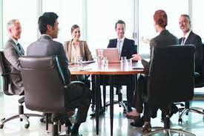
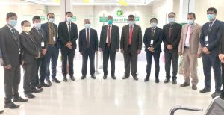

Slide 7
তোমরা ঠিকই বলেছ………
পাঠ শিরোনাম
ব্যবসায় ব্যবস্থাপনার কার্যাবলী

Slide 8
এই পাঠ শেষে শিক্ষার্থীরা…….
ব্যবস্থাপনার কার্যাবলী ব্যাখ্যা করতে পারবে;
নের্তৃত্ব কী তা বলতে পারবে;
আদর্শ নেতার গুনাবলী ব্যাখ্যা করতে পারবে;
ব্যবস্থাপনা কী তা বলতে পারবে।

Slide 9
পূর্ব নির্ধারিত লক্ষ্য অর্জনের জন্য অন্য লোকদের সামর্থ্যকে কাজে লাগিয়ে কোনো কাজ করিয়ে নেওয়ার দক্ষতা ও কৌশলই হলো ব্যবস্থাপনা। আধুনিক ব্যবস্থাপনার জনক Hanri Fayol.

Slide 10
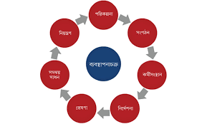
ব্যবস্থাপনার বৈশিষ্ট্য
ব্যবস্থাপনার কার্যাবলী চক্রাকারে চলতে থাকে অর্থ্যাৎ কাজগুলো ধারাবাহিক।
সাতটি কাজের সমন্বয়ে ব্যবস্থাপনা চলতে থাকে।
ব্যবস্থাপনা একটি দলগত প্রক্রিয়া।
ব্যবস্থাপনা চলমান প্রক্রিয়া।

Slide 11
একক কাজ
১। লক্ষ্য বা উদ্দেশ্য কী?
২। ব্যবস্থাপনার ইংরেজি প্রতিশব্দ কী?
৩। আধুনিক ব্যবস্থাপনার জনক কে?

Slide 12
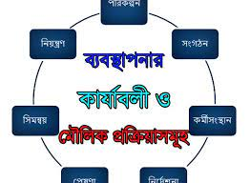
লক্ষ্য অর্জনের উদ্দেশ্যে পরিকল্পনা প্রণয়ন, সংগঠিতকরণ, কর্মীসংস্থান, নির্দেশনা, প্রেষনা, সমন্বসাধন ও নিয়ন্ত্রনের মাধ্যমে প্রতিষ্ঠানের সম্পদসমূহকে কাজে লাগানোর প্রক্রিয়াকে ব্যবস্থাপনা বলে। ব্যবস্থাপনার প্রতিটি কাজ ধারাবাহিকভাবে সম্পন্ন হয়। এই জন্য এর যেকোন একটি কাজে ব্যত্যয় ঘটলে অন্য কাজগুলো সঠিকভাবে সম্পন্ন হয় না।

Slide 13
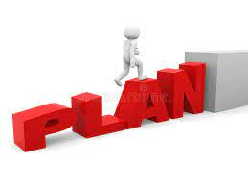
ভবিষ্যতে কোনো কাজ কে, কীভাবে, কত সময়ে করবে তা পূর্বে নির্ধারণ করাকে পরিকল্পনা বলে। ব্যবস্থাপনার প্রথম কাজ হচ্ছে পরিকল্পনা।

Slide 14
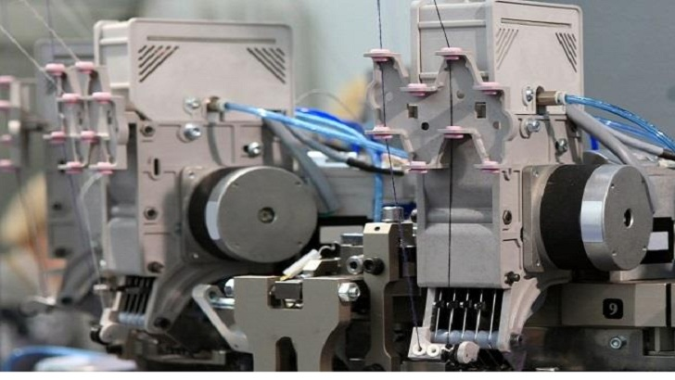
সংগঠন ব্যবসায়ের সকল মানবিক ও বস্তুগত উপকরণ একত্রিকরণ এবং প্রত্যেক কাজ বা বিভাগের মধ্যে সম্পর্ক স্থাপনের প্রক্রিয়া।

Slide 15
জোড়ায় কাজ
১। ব্যবস্থাপনার কাজ কয়টি?
২। পরিকল্পনা কী?

Slide 16
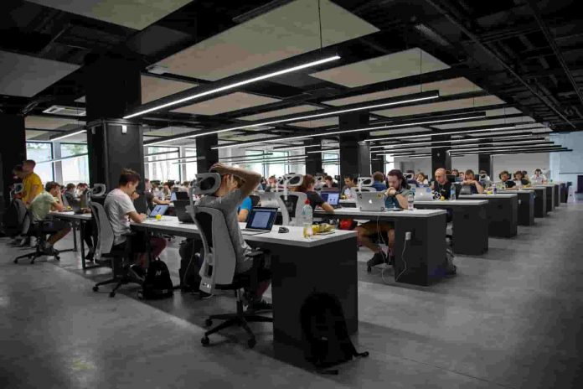
কর্মীসংস্থান
প্রতিষ্ঠানের কার্য পরিচালনার জন্য উপযুক্ত কর্মী সংগ্রহ, নির্বাচন, নিয়োগ, পশিক্ষণ প্রদান, পদ্দোন্নতি, বদলি ও ছাটাই কাজকে কর্মীসংস্থান বলে। কর্মীকে মানবিক সম্পদ হিসেবে বিবেচনা করা হয়। প্রতিষ্ঠানের অন্যতম উপাদান হচ্ছে কর্মী।

Slide 17
পরিকল্পনা বাস্তবায়নের জন্য কর্মীদের আদেশ নির্দেশ প্রদান করাকে নির্দেশনা বলা হয়। নির্দেশনাকে নের্তৃত্বের সাথে তুলনা করেছেন। নের্তৃত্ব হলো এমন একটি প্রক্রিয়া যার মাধ্যমে অধস্তন কর্মীদের নির্দিষ্ট লক্ষ্যের দিকে পরিচালিত করে। যিনি নের্তৃত্ব দান করেন তাকে নেতা বলা হয়।
নের্তৃত্বের প্রকারভেদঃ
১। গণতান্ত্রিক নের্তৃত্ব ২। স্বৈরতান্ত্রিক নের্তৃত্ব ৩। মুক্ত নের্তৃত্ব ৪। আমলাতান্ত্রিক নের্তৃত্ব

Slide 18
আদর্শ নেতার গুনাবলিঃ
দৈহিক সামর্থ্য ও সুস্থতা, প্রখর ব্যক্তিত্ব, শিক্ষা ও অভিজ্ঞতা, সাহস ও সততা, পরিশ্রম ও সহনশীলতা, দায়ত্বশীলতা ও সহযোগিতা, সাংগঠনিক দক্ষতা, মানবিক সম্পর্ক অনুধাবন, সিদ্ধান্ত গ্রহনের ক্ষমতা, জেন্ডার সচেতনতা।

Slide 19
প্রেষণাদান
প্রতিষ্ঠানের কর্মীদের কাজের প্রতি আগ্রহী ও উৎসাহী করার প্রক্রিয়াকে প্রেষণা বলা হয়। প্রেষণা আর্থীক ও অনার্থীক এই দুই ধরনের হতে পারে।

Slide 20
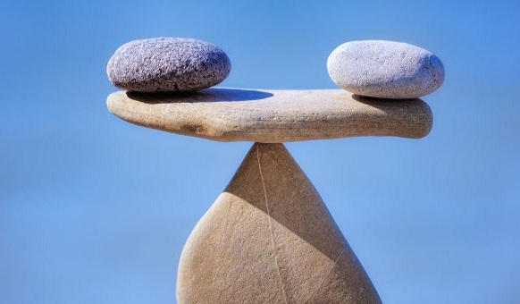
সমন্বয়সাধন
ব্যবস্থাপনার বিভিন্ন কার্যাবলির মধ্যে সমন্বসাধন করা হলো অন্যতম একটি গুরুত্বপূর্ণ কাজ। সমন্বসাধন কথাটির অর্থ হলো সামঞ্জস্য বিধান করা। সমন্বসাধন দলবদ্ধ কাজকে একসূত্রে গ্রথিত ও একীভূত করার সাথে সম্পৃক্ত।
সমন্বয়ের প্রধান উপাদান হলো ব্যালেন্সিং। সকল বিভাগের প্রচেষ্টা, কাজ এবং কার্যক্রমকে এমন ভাবে সাজাতে হবে যাতে ভারসাম্য অক্ষুন্ন থাকে।

Slide 21
পরিকল্পনা অনুযায়ী কার্য সম্পাদিত হচ্ছে কিনা তা তদারক করা, ত্রুটি বিচ্যুতি নির্ণয় করা এবং প্রয়োজনে সংশোধনমূলক ব্যবস্থা গ্রহণ করার সার্বিক প্রক্রিয়াকে নিয়ন্ত্রণ বলা হয়। আবার নিয়ন্ত্রনের পরবর্তী কাজ হলো পরিকল্পনা।

Slide 22
দলগত কাজ
একজন আদর্শ নেতার ১০ টি গুণের নাম লিখ?

Slide 23
মূল্যায়ণ-১
নিচের বহুনির্বাচিনী প্রশ্নের সঠিক উত্তর দাও
১। নের্তৃত্বের প্রকারভেদ কয়টি? ক) ২ খ) ৩ গ) ৪ ঘ) ৫
২। ব্যবস্থাপনা কোন ধরনের প্রক্রিয়া ? ক) সামাজিক খ) অর্থনৈতিক গ) রাজনৈতিক ঘ) ব্যক্তিগত
৩। ব্যবস্থাপনার প্রধান কাজ কী? ক) পরিকল্পনা খ) সংগঠন গ) প্রেষণা ঘ) নিয়ন্ত্রণ
৪। মুক্ত নের্তৃত্বে-
i, কর্মীদের জবাবদিহিতা থাকে না
ii, সিদ্ধান্ত গ্রহনে সময় বেশি লাগে
iii, কর্মীদের উপর নির্দিষ্ট আদেশ দেয়া হয় না
নিচের কোনটি সঠিক?
ক) iও ii খ) iও iii গ) ii ও iii ঘ) i,ii ও iii

Slide 24
মূল্যায়ণ-২
নিচের প্রশ্নগুলোর উত্তর দাও।
১। ব্যবস্থাপনার ৪ টি কাজের নাম লিখ?
২। সংগঠন কী?
৩। স্বৈরতান্ত্রিক নের্তৃত্ব কী?
৪। আর্থীক প্রেষণা কী?

Slide 25
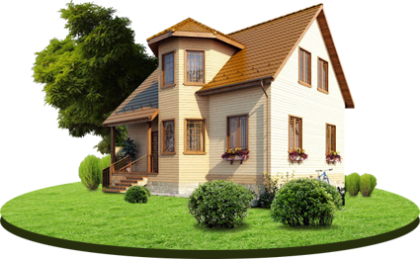
বাড়ির কাজ
ব্যবসায়ের অর্থায়নের উৎসগুলোর নাম লিখ?

Slide 26
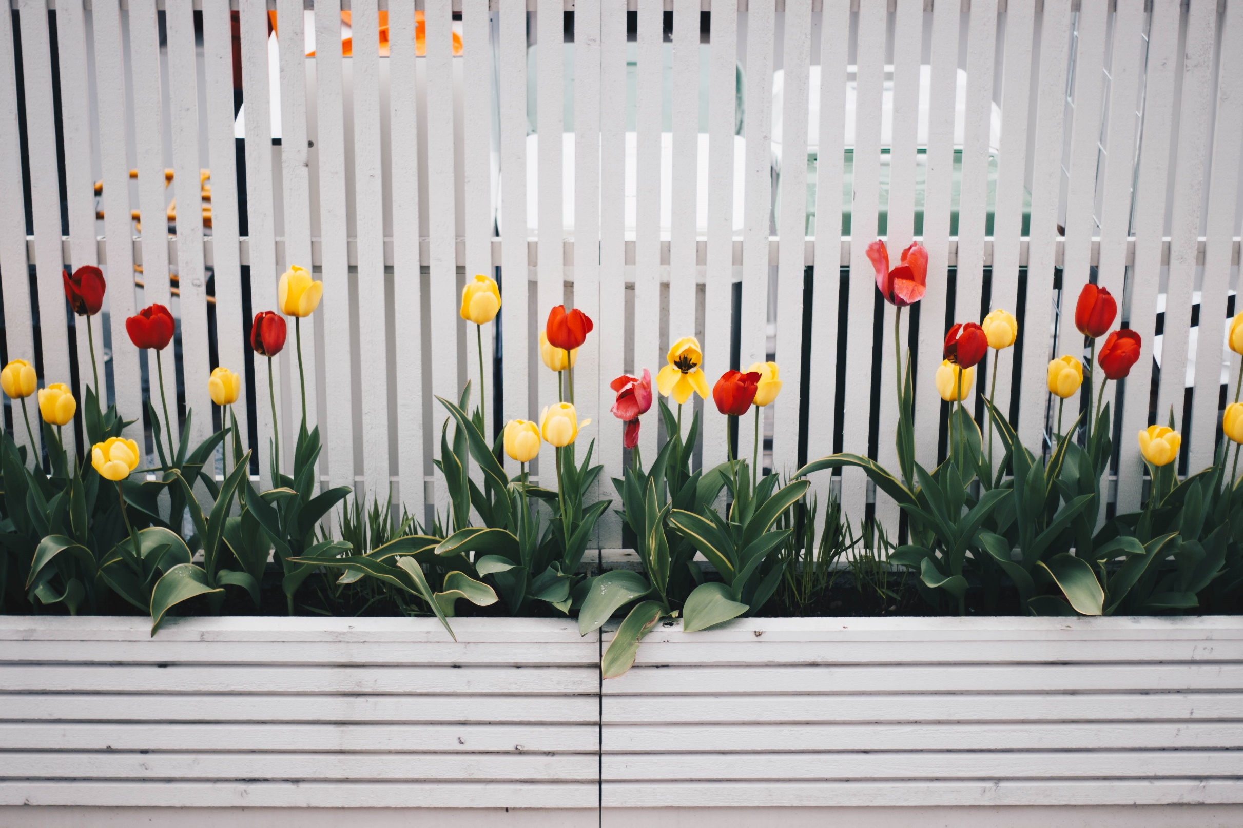
ধন্যবাদ

